Slide 1
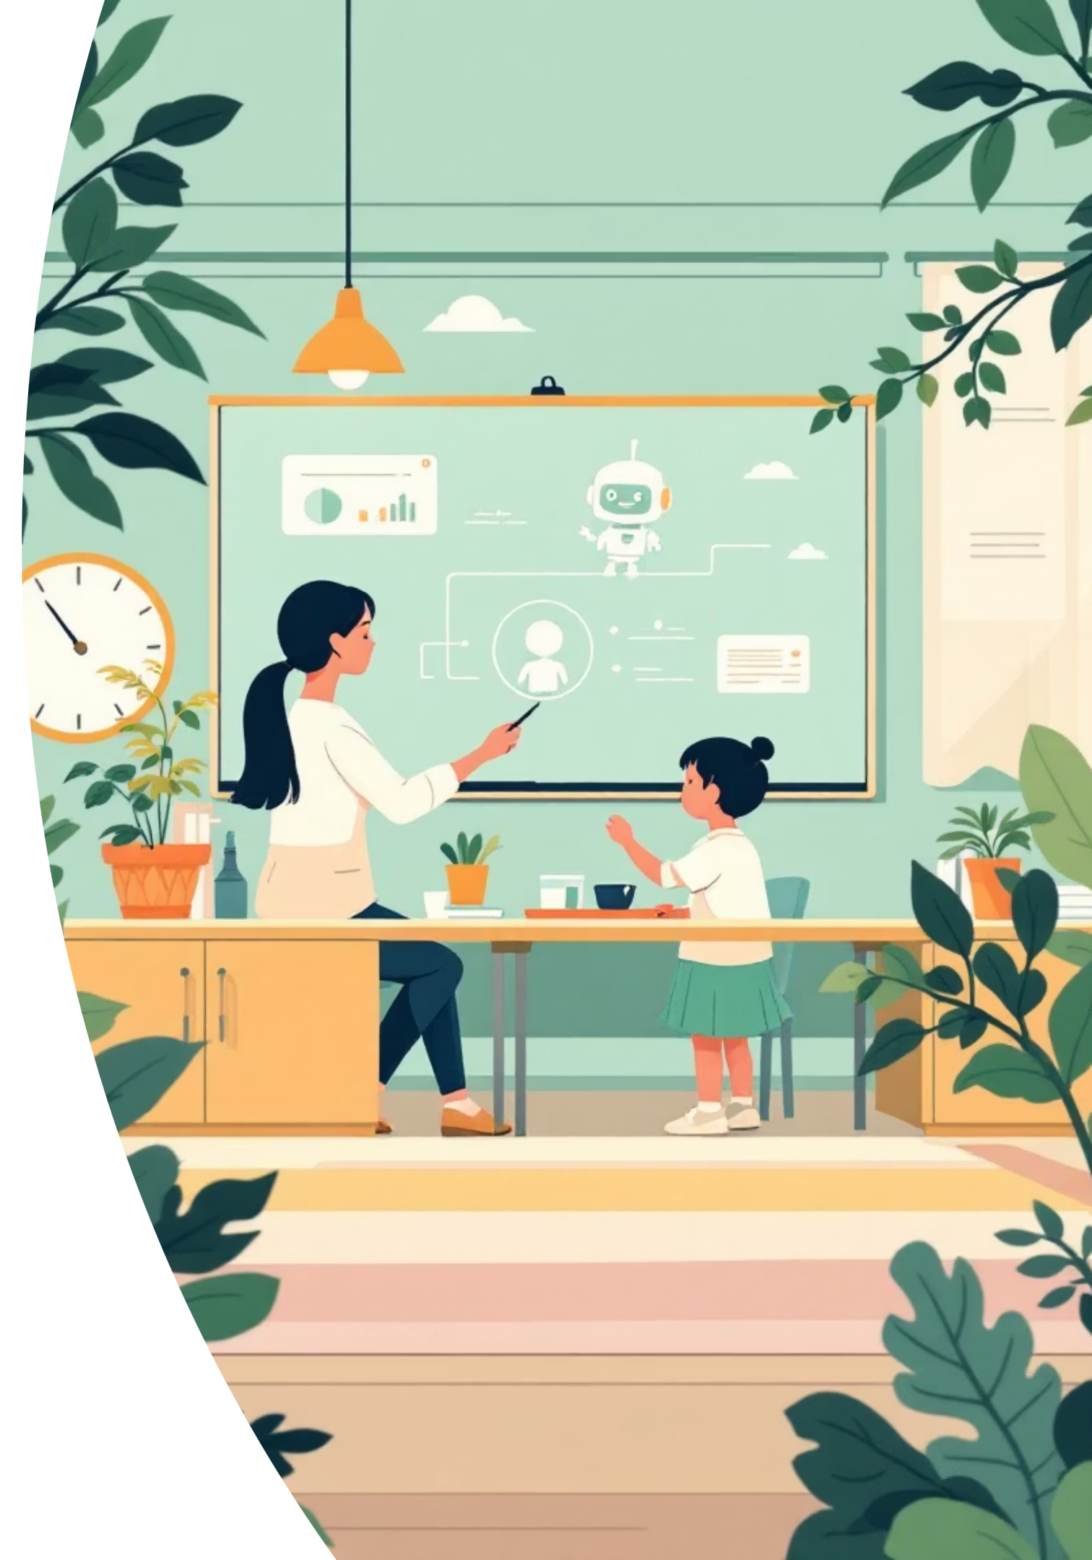
ỨNG DỤNG CÔNG NGHỆ AI TRONG PHÁT TRIỂN NGÔN NGỮ CHO TRẺ 5–6 TUỔI
Qua công nghệ hình ảnh và trò chơi tương tác
Giáo viên thực hiện: Nguyễn Thị Thanh Nga
Lớp: 5 tuổi C
Trường Mầm non Đồng Tâm

Slide 2
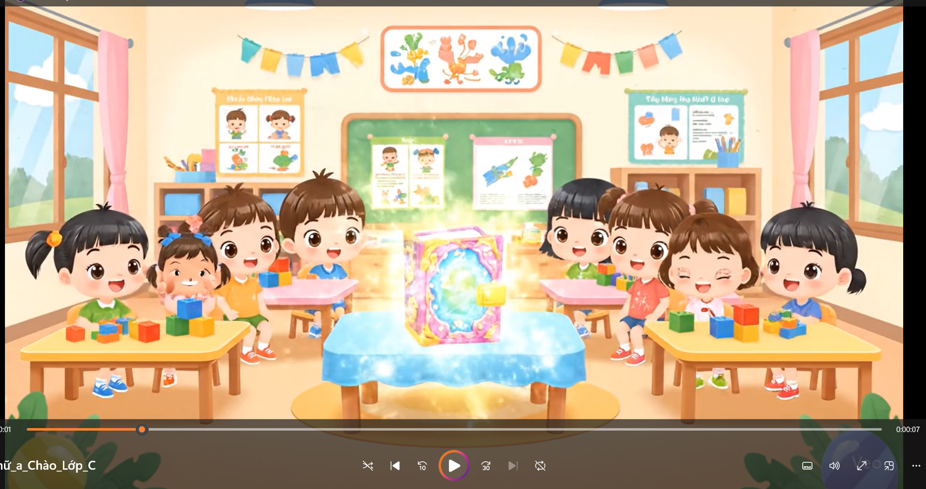

Lý do chọn đề tài
Giai đoạn vàng phát triển Ngôn ngữ
Trẻ 5–6 tuổi đang ở giai đoạn "bùng nổ" về ngôn ngữ, khả năng tiếp thu và sử dụng từ ngữ, cấu trúc câu phức tạp phát triển mạnh mẽ.
Đổi mới Phương pháp Dạy học
Công nghệ AI mang lại cơ hội để cá nhân hóa và đổi mới các phương pháp dạy học truyền thống, tăng tính tương tác và hiệu quả.
Học tập qua Trải nghiệm
Ứng dụng AI giúp trẻ hứng thú, học qua trải nghiệm, hình ảnh trực quan sinh động và các trò chơi tương tác cuốn hút.
Công nghệ giúp giáo viên mầm non tạo ra các bài học trực quan và hấp dẫn hơn, khai thác tối đa tiềm năng ngôn ngữ của trẻ.

Slide 3



Mục tiêu và ý nghĩa
Mục tiêu của việc ứng dụng AI trong phát triển ngôn ngữ là nhằm xây dựng nền tảng vững chắc cho việc học tập và giao tiếp sau này của trẻ.
Phát triển Toàn diện Ngôn ngữ
Tăng cường Tự tin Giao tiếp
Môi trường Học tập Hấp dẫn
Giúp trẻ phát triển vốn từ phong phú, nói mạch lạc, diễn đạt rõ ràng cảm xúc và ý tưởng của bản thân.
Trẻ tự tin giao tiếp, chủ động tham gia các hoạt động học hỏi, thể hiện ý kiến và lắng nghe bạn bè.
Tạo môi trường học tập mới mẻ, hấp dẫn, gần gũi với thực tế thông qua các hình ảnh và tình huống mô phỏng.

Slide 4


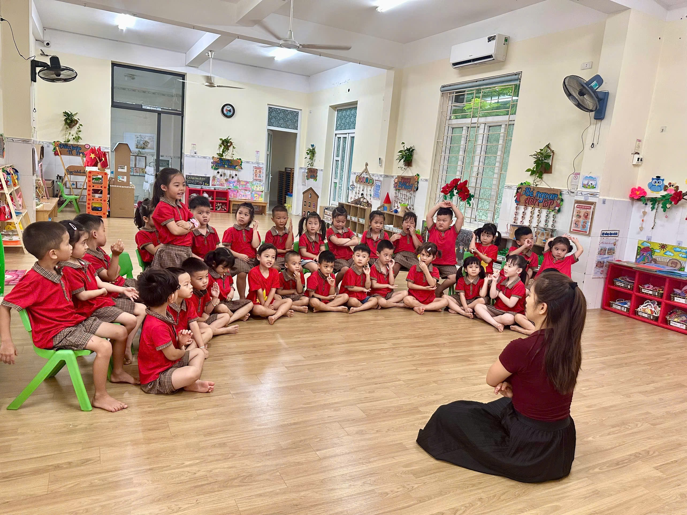
Cơ sở Lý luận: Định hướng đổi mới Giáo dục Mầm non
Các hoạt động ứng dụng AI được xây dựng dựa trên những nguyên tắc giáo dục hiện đại, đảm bảo sự phát triển toàn diện của trẻ.
Lấy trẻ làm trung tâm
Học qua Trải nghiệm và Công nghệ
Lồng ghép STEAM
Mọi hoạt động đều xuất phát từ nhu cầu, hứng thú và khả năng của trẻ, khuyến khích trẻ tự khám phá và thể hiện.
Ứng dụng công nghệ làm công cụ, giúp trẻ "học mà chơi, chơi mà học" thông qua tương tác đa giác quan.
Tích hợp các yếu tố Khoa học, Công nghệ, Kỹ thuật, Nghệ thuật và Toán học trong các hoạt động phát triển ngôn ngữ.
Science
Technology
Exploration and inquiry-based play
Digital tools for storytelling
Engineering
Arts
Problem-solving construction tasks
Creative expression and drama
Sự lồng ghép này tạo điều kiện cho trẻ sử dụng ngôn ngữ để mô tả, giải thích và đặt câu hỏi về thế giới xung quanh.

Slide 5
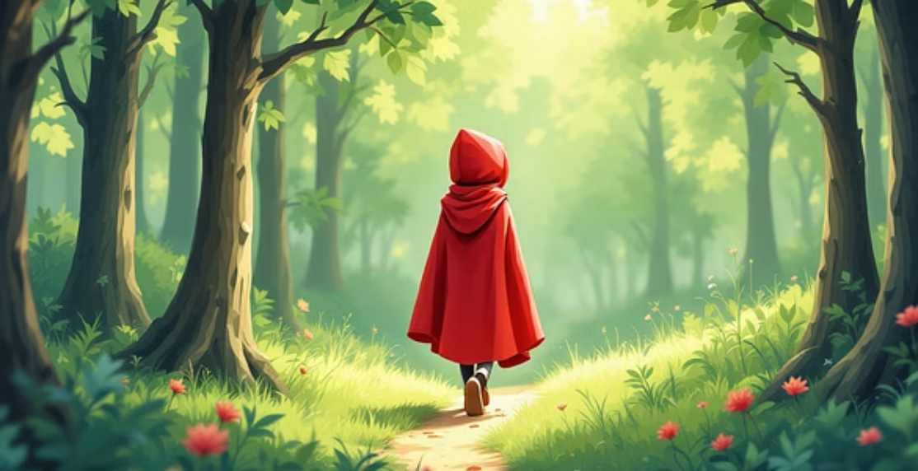
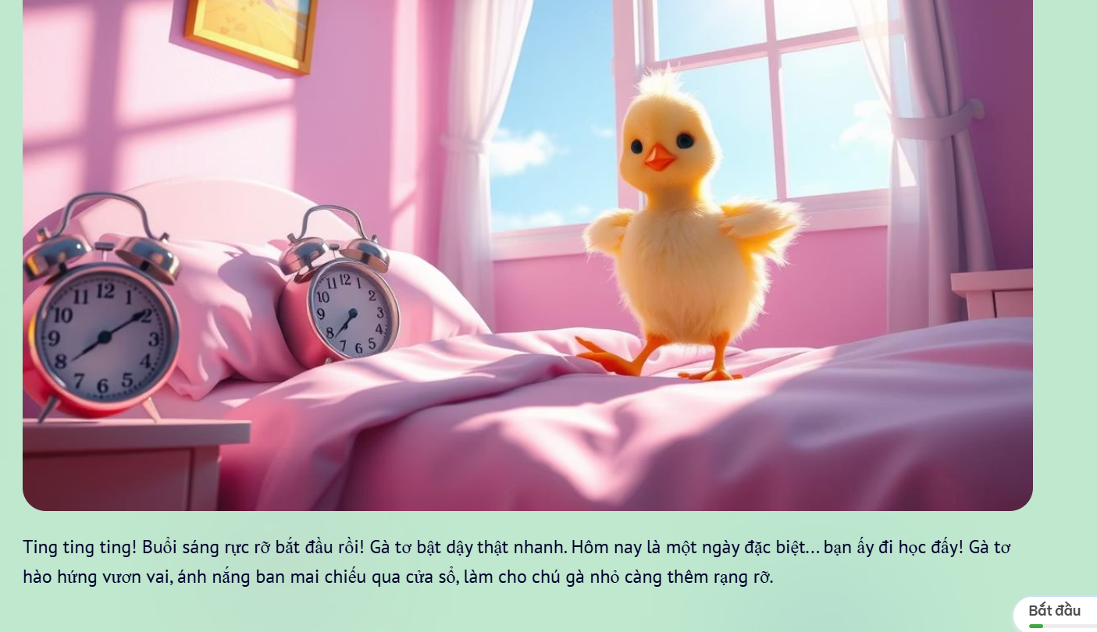
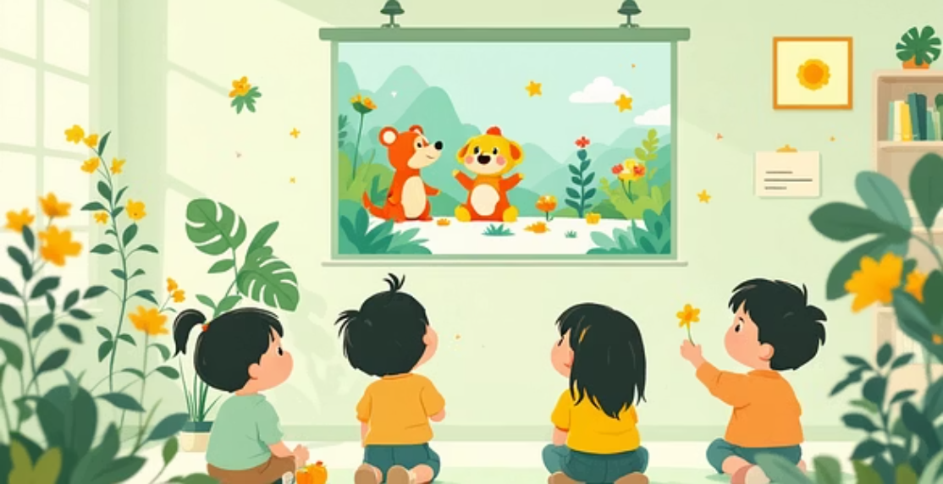
Ứng dụng AI: Sáng tạo Hình ảnh Minh họa Câu chuyện
AI trở thành công cụ đắc lực giúp giáo viên tạo ra tài nguyên học tập trực quan, sinh động và phù hợp với chủ đề.
AI tạo Nhân vật 3D Độc đáo
Kích thích Ngôn ngữ Hoạt động
Giáo viên sử dụng AI (như Midjourney, DALL-E) để tạo ra các nhân vật truyện tranh quen thuộc (Cô bé quàng khăn đỏ, Chú thỏ thông minh...) với hình ảnh 3D sống động.
Trẻ quan sát, mô tả chi tiết nhân vật, bối cảnh (màu sắc, hành động, cảm xúc...).
Trẻ được khuyến khích đặt câu, kể lại câu chuyện theo cách hiểu của mình, hoặc sáng tạo ra một kết thúc mới.
Những hình ảnh này thay thế cho tranh phẳng, thu hút sự chú ý của trẻ tuyệt đối.

Slide 6
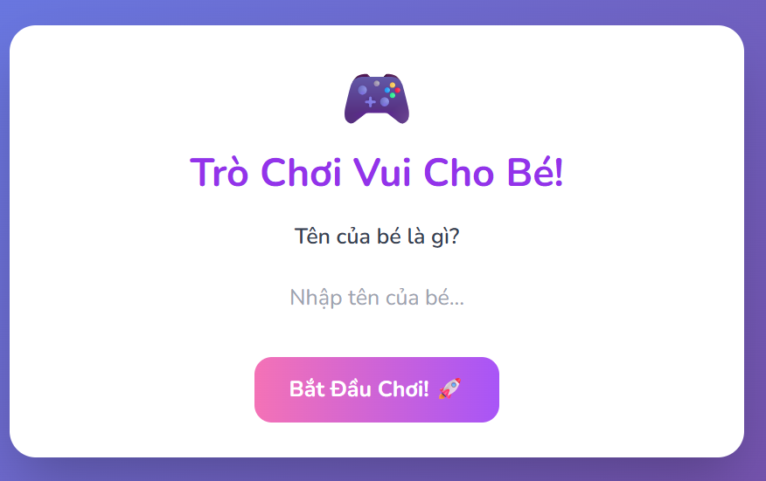
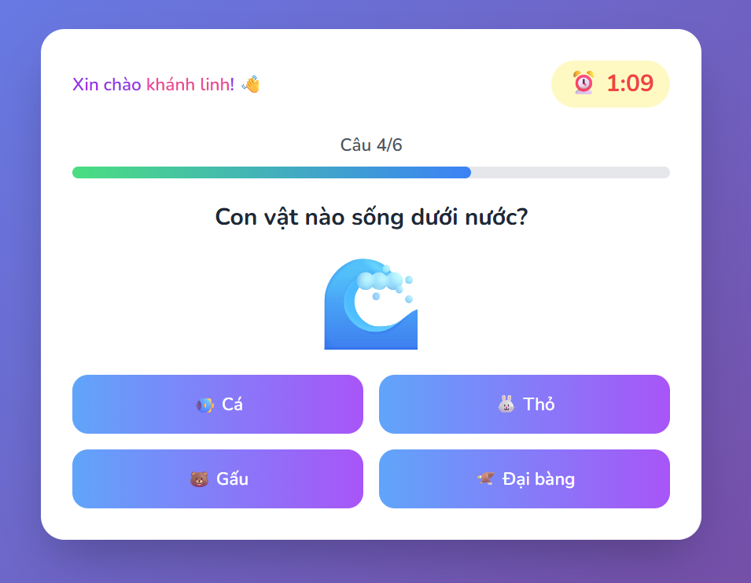
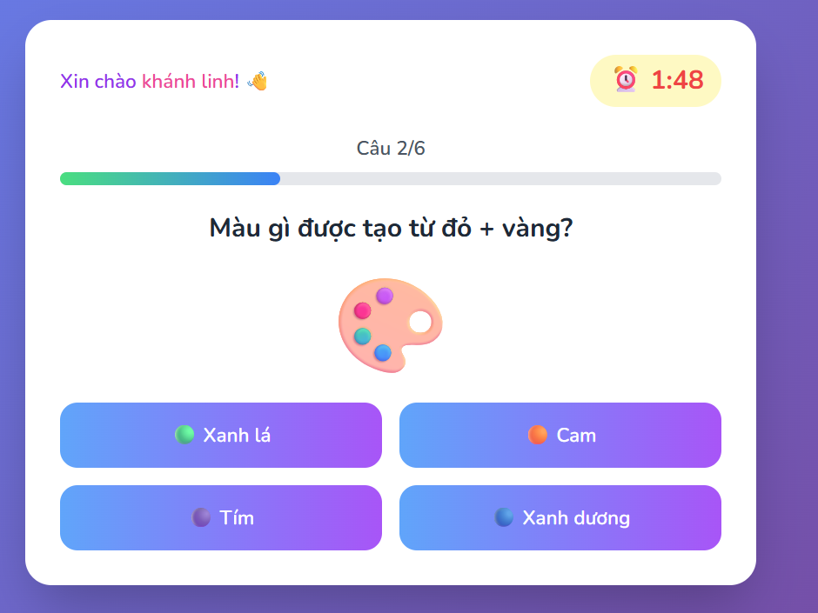
Ứng dụng AI: Trò chơi Tương tác Ngôn ngữ Đa giác quan
Các trò chơi tương tác sử dụng công nghệ nhận diện giọng nói giúp biến buổi học thành sân chơi vui vẻ
và hiệu quả.
Trò chơi "Nói đúng - Hình hiện ra"
“Chiếc hộp bí mật - AI bật mí"
Luyện phát âm chuẩn
AI nhận diện và so sánh giọng nói của trẻ với giọng mẫu, đưa ra phản hồi trực quan (ví dụ: thanh màu xanh khi nói chuẩn) giúp trẻ tự điều chỉnh.
Trẻ nói tên đồ vật, con vật hoặc miêu tả hành động. Hệ thống AI nhận diện giọng nói và ngay lập tức hiển thị hình ảnh 3D hoặc âm thanh tương ứng.
Trẻ đặt câu hỏi mô tả (AI chỉ trả lời "Đúng/Sai"). Khi trẻ đoán đúng nhân vật/đồ vật bí mật, AI sẽ tạo hiệu ứng để hình ảnh xuất hiện ấn tượng.

Slide 7
Hoạt động STEAM: Bé Kể chuyện Sáng tạo cùng AI
Đây là hoạt động tích hợp đa lĩnh vực, nơi trẻ sử dụng nghệ thuật, công nghệ và ngôn ngữ để thể hiện sự sáng tạo cá nhân.
1. Vẽ nhân vật
2. Chuyển hóa 3D
3. Sáng tạo câu chuyện
Trẻ tự do vẽ nhân vật truyện tranh hoặc đồ vật yêu thích bằng tay, thể hiện cá tính riêng.
Giáo viên chụp lại bức vẽ và sử dụng AI để nhanh chóng chuyển hóa chúng thành mô hình 3D sinh động, có thể xoay và tương tác.
Trẻ kể lại câu chuyện của mình với chính nhân vật 3D do mình tạo ra, giúp ngôn ngữ gắn liền với trải nghiệm nghệ thuật và công nghệ.
Tích hợp: Ngôn ngữ (Kể chuyện, mô tả) – Nghệ thuật (Vẽ, tạo hình) – Công nghệ (AI chuyển hóa 3D).

Slide 8
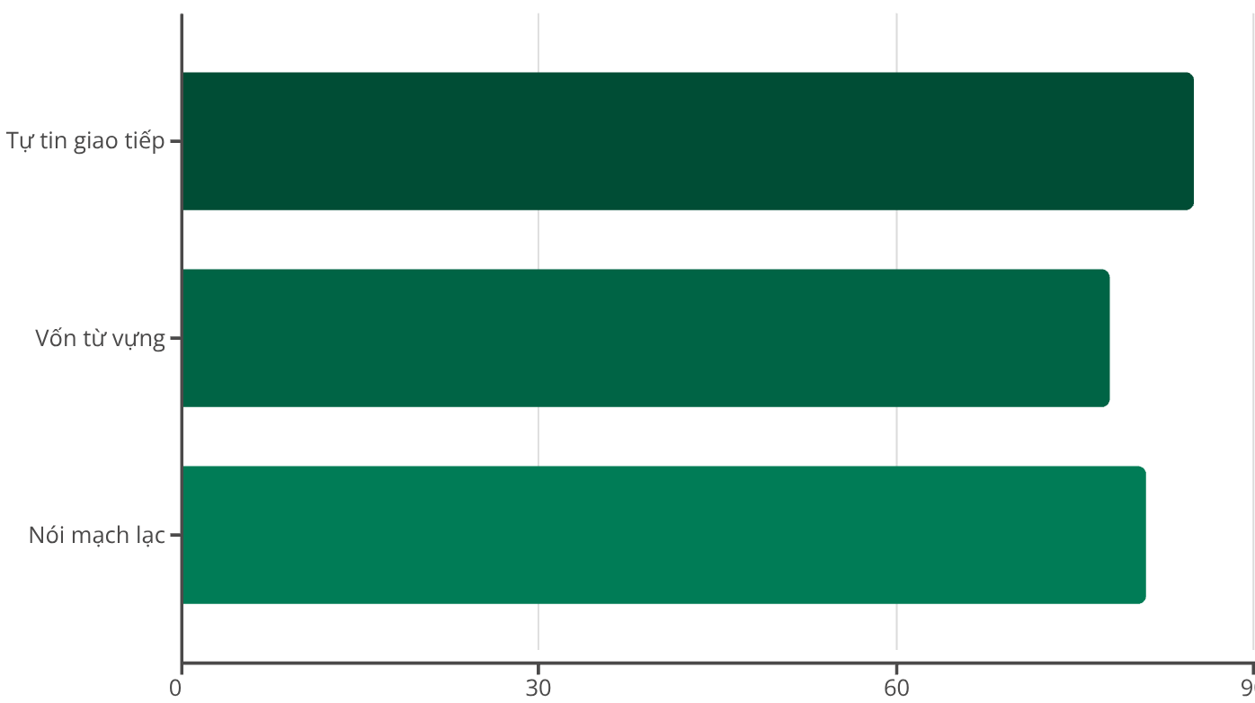
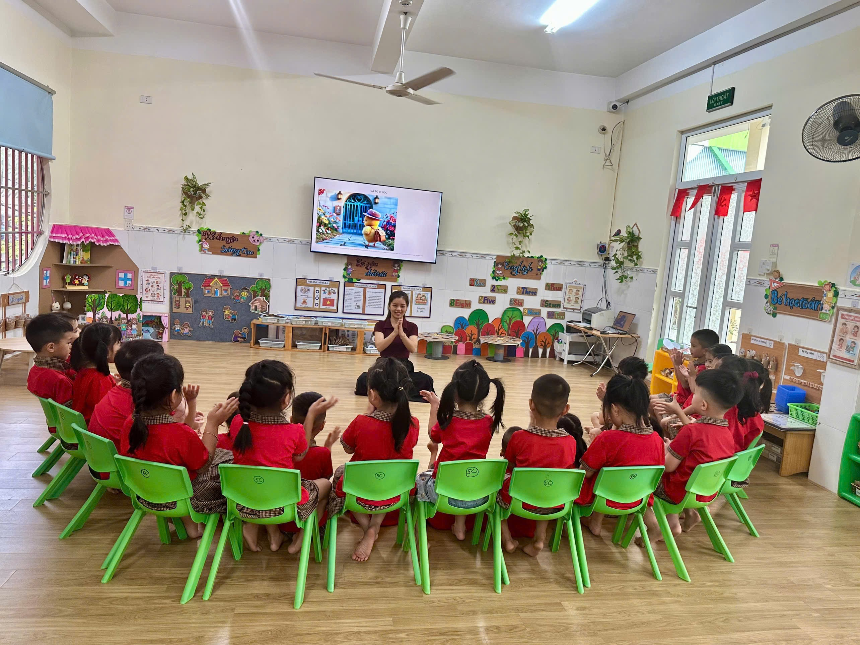
Kết quả và Hiệu quả đạt được
Sau quá trình ứng dụng công nghệ AI, chúng tôi nhận thấy những chuyển biến tích cực rõ rệt ở trẻ và môi trường giáo dục.
95%
50%
100%
Trẻ tăng hứng thú
Vốn từ phong phú
Trẻ tự tin thể hiện
Mức độ hứng thú và tập trung vào các hoạt động phát triển ngôn ngữ tăng lên đáng kể nhờ tính mới mẻ và tương tác cao của công nghệ.
Vốn từ vựng của trẻ tăng 50%, đặc biệt là các từ miêu tả cảm xúc, tính chất và từ ghép, giúp trẻ nói lưu loát, mạch lạc hơn.
Tất cả trẻ đều tự tin thể hiện ý kiến và kể chuyện trước đám đông, giảm sự e ngại khi giao tiếp.
Sự phối hợp giữa phụ huynh và giáo viên trở nên chặt chẽ hơn, tạo môi trường hỗ trợ ngôn ngữ liên tục cho trẻ.

Slide 9



Kết luận và Thông điệp Giáo dục
AI là người bạn đồng hành, không phải người thay thế!
Công nghệ AI không thể thay thế trái tim, sự tận tâm và vai trò kết nối cảm xúc của cô giáo. AI là công cụ mạnh mẽ giúp cô giáo tạo ra những trải nghiệm học tập đầy niềm vui và sáng tạo cho trẻ.
Triết lý Giáo dục
"Trẻ em hôm nay – Thế giới ngày mai." Chúng ta cần trang bị cho trẻ kỹ năng ngôn ngữ vững chắc, sẵn sàng thích nghi với thế giới công nghệ.

Slide 10



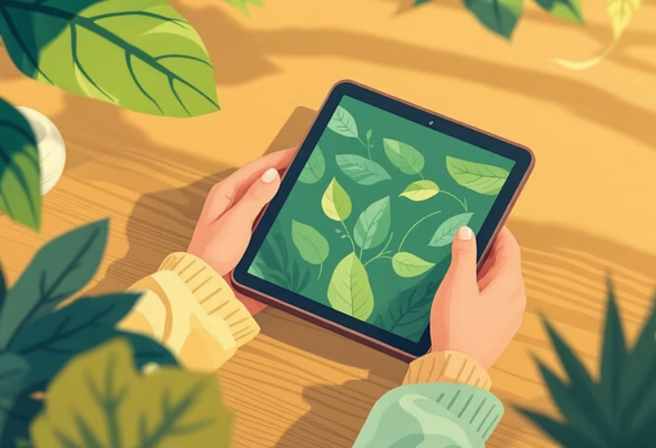
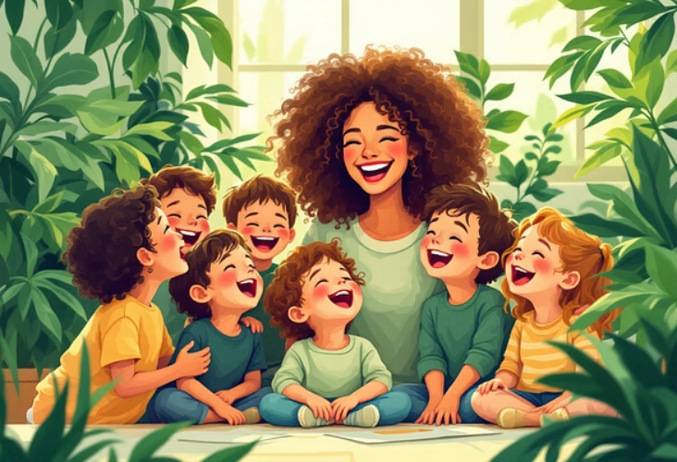
TỔNG KẾT VÀ HƯỚNG TRIỂN KHAI
Ưu tiên thiết kế hình ảnh
Sử dụng các công cụ AI để tạo hình ảnh và hoạt động tương tác sinh động, màu sắc tươi sáng, phù hợp với lứa tuổi mầm non.
Đảm bảo sự cân bằng
Kết hợp linh hoạt giữa hoạt động công nghệ (trò chơi AI) và các hoạt động truyền thống (hoạt động nhóm, kể chuyện). Tránh lạm dụng màn hình.
Sử dụng Font chữ tiếng Việt
Lựa chọn các phông chữ rõ ràng, dễ đọc như Arial, Google Sans hoặc Be Vietnam Pro để đảm bảo tính chuyên nghiệp và dễ tiếp cận.

